Slide 1
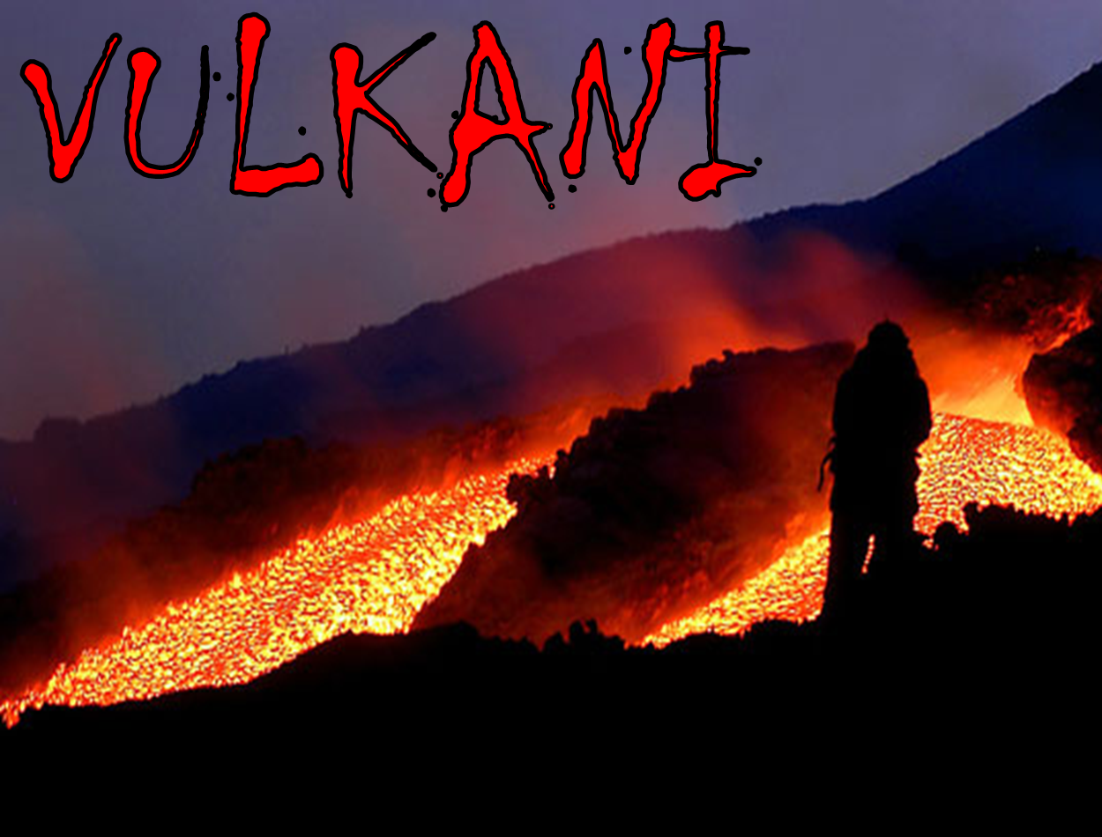

Slide 2
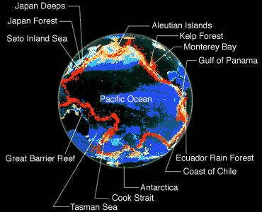
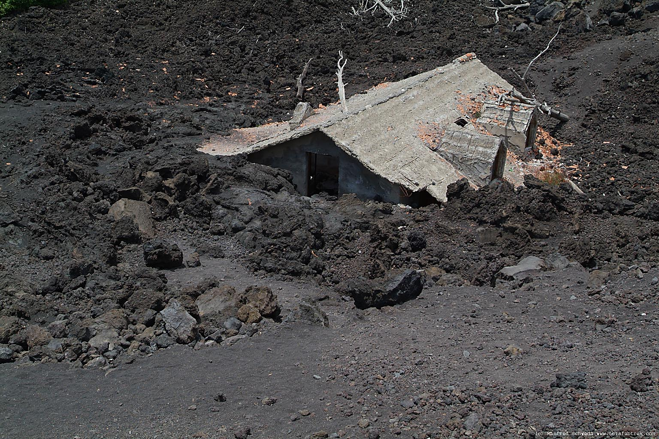
SPLOŠNO O VULKANIH
Predstavljajo veliko nevarnost in problem ljudem, ki živijo
v njihovi okolici
Nastajajo ob:
~stikiku litosferskih plošč
~magma tali kamnine in
prodira na površje
Večina vulkanov je na območju Pacifika

Slide 3
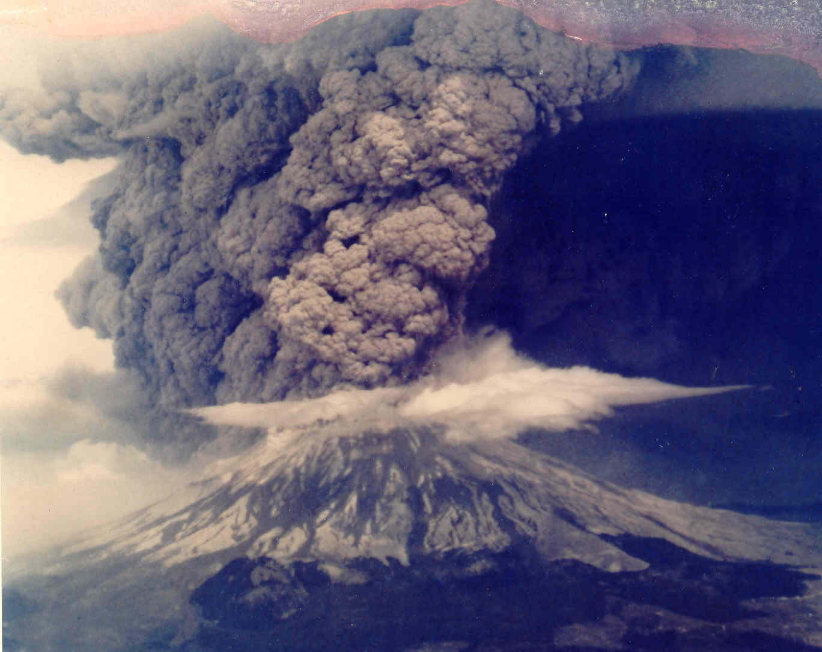
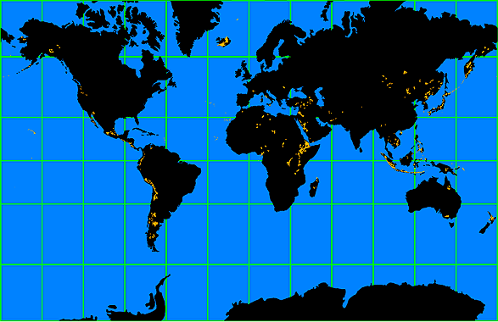
Na svetu je več kot 1500 delujočih vulkanov
Ob izbruhu se sprosti 6x več energije kot pri atomski bombi

Slide 4
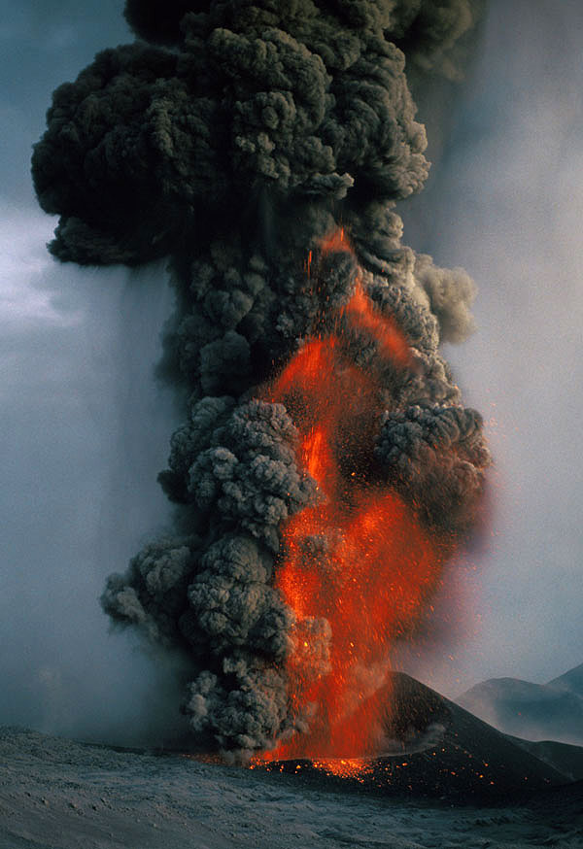
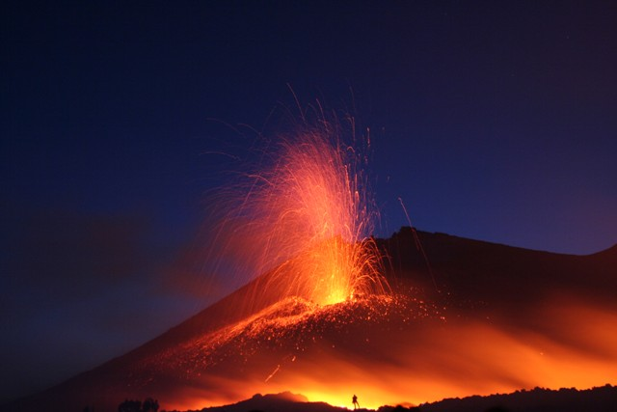
IZBRUH VULKANA
Sam izbruh ne povzroči veliko žrtev,
večji problem predstavljajo posledice,
ki izbruhu sledijo!
Večino smrti povzročijo plini in tokovi,
ki dosegajo več kot 500 stopinj Celzija!

Slide 5
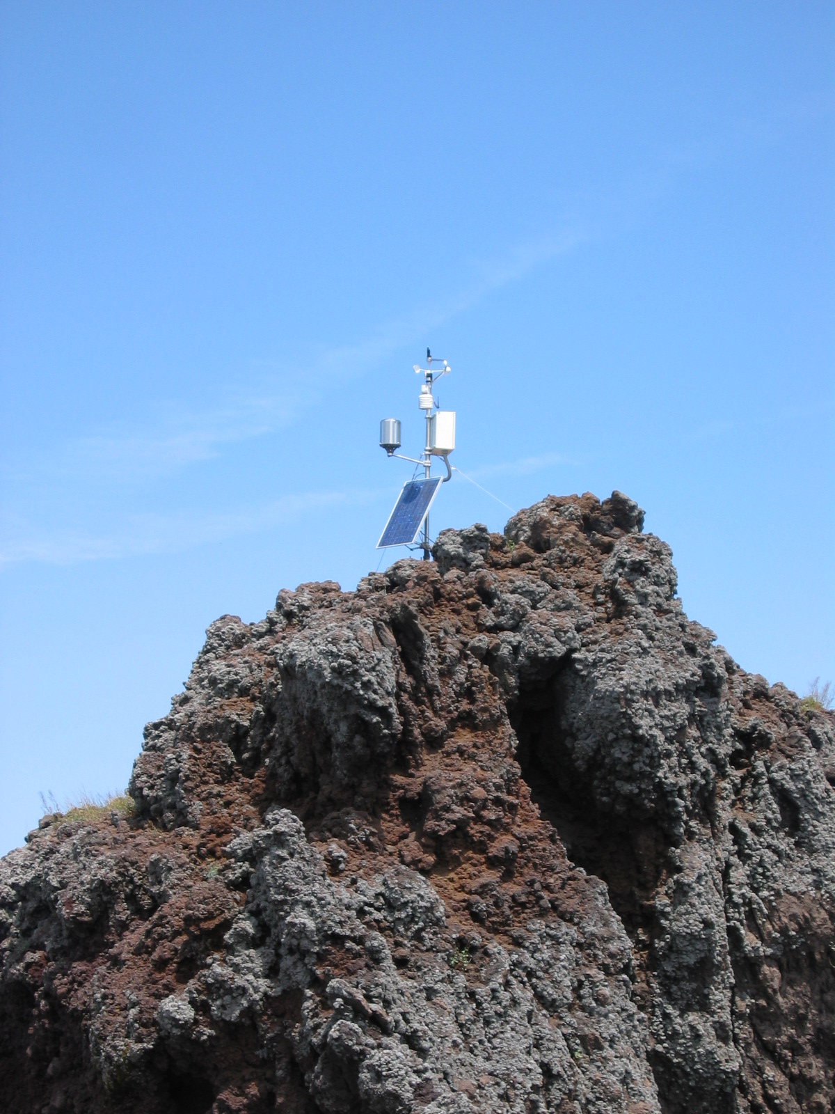
Načrti za preprečevanje in obveščanje prebivalcev:
~Vulkanskih izbruhov se ne da preprečiti
~Strokovnjaki jih poskušajo napovedati
~Najboljši način za varnost je evakuacija prebivalcev
Strokovnjaki so odkrili metodo, s katero se da magmo preusmeriti, vendar je ta med posledicami izbruha še najmanj varna!

Slide 6
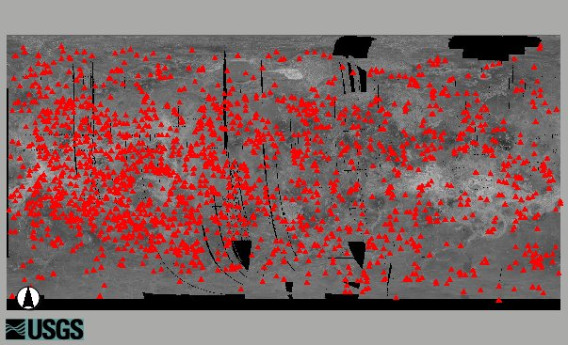
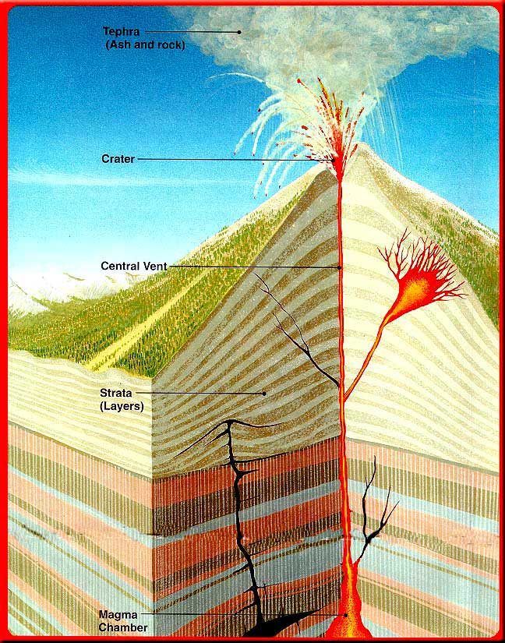
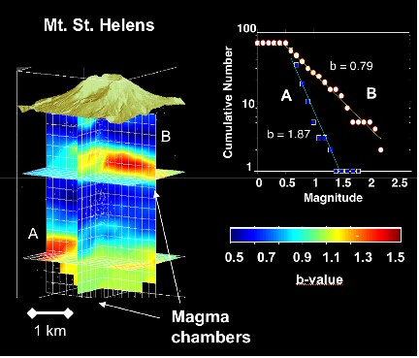
MAGMATSKO OGNJIŠČE POD VULKANOM
Vulkanski krater
VULKANI PO SVETU
Vulkansko
žrelo
Utekočinjen del kamnin v plašču povzroči dvigovanje magme proti površju
Magma se izlije na površje brez ovir
Pogosto se kopiči v jami, ki leži 10 do 30 km globoko
Magma lahko ostane v magmatskem ognjišču tudi več stoletij
Plini, ki jih magma vsebuje povečajo pritisk v magmatskih ognjiščih! Ko je pritisk dovolj visok pride do eksplozivnega izbruha
***Ta pojav je enak pojavu, ki nastane, ko stresemo steklenico gazirane vode
Magmatsko
središče

Slide 7
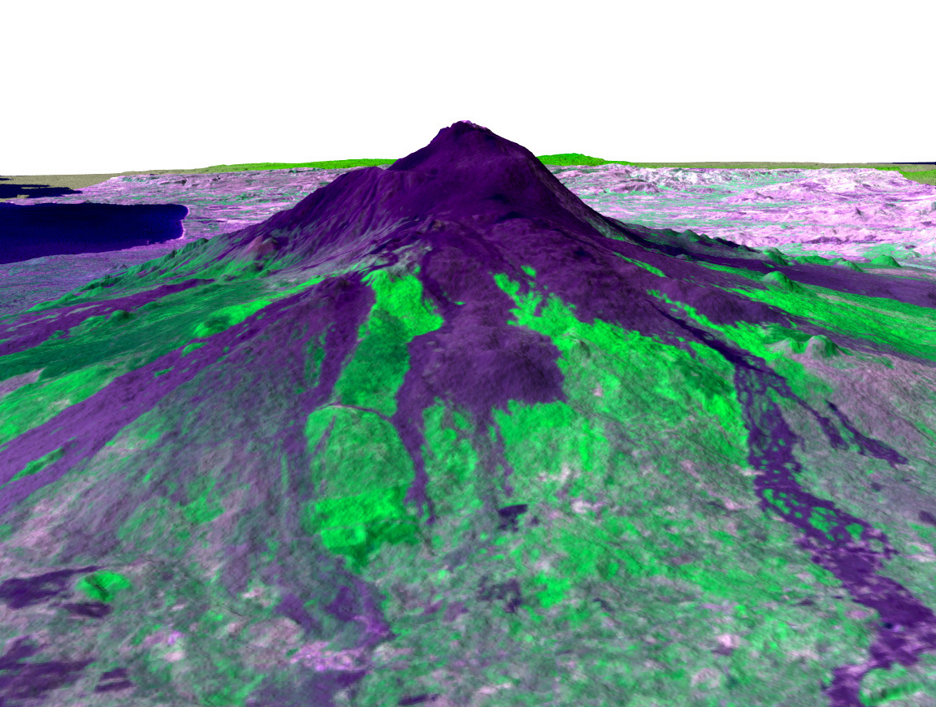
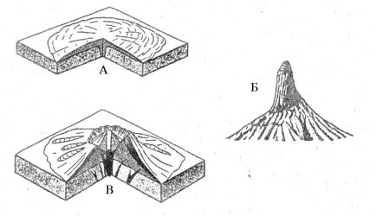
VRSTE
DELITVE
havajski tip
strombolski tip
vulkani ognjeniške vrste
vulkani vrste Pelee
Plinijski tip vulkana
AKTIVNI (izbruhnili v človekovi zgodovini)
SPEČI (v človekovi zgodovini še niso izbruhnili,
a obstaja možnost, da še bodo)
UGASLI (ni sledov magmatske dejavnosti)

Slide 8
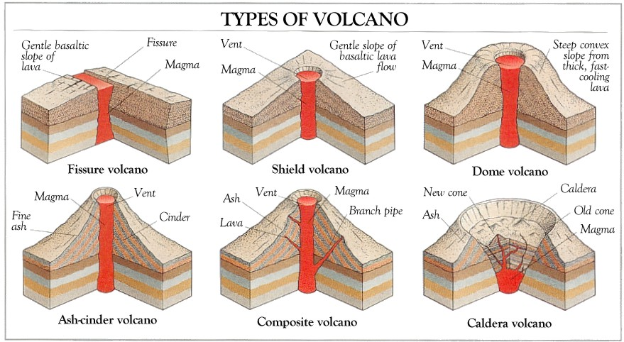
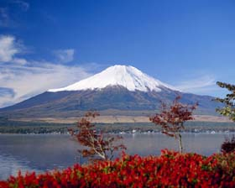
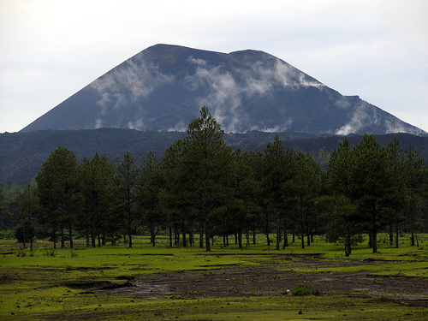
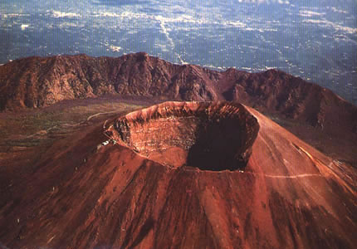
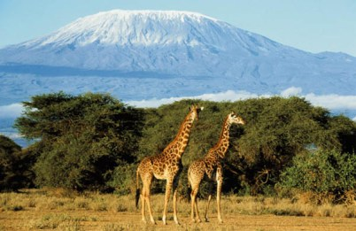
TIPI VULKANOV
Utekočinjen STAROVULKANI
Fujijma na Japonskem
ŠČUTASTI VULKANI
Kilimandžaro
Vulkani na Havajih
ŽLINDRASTI VULKANI
Paricutin
KALDERA VULKANI
Vezuv v Italiji

Slide 9
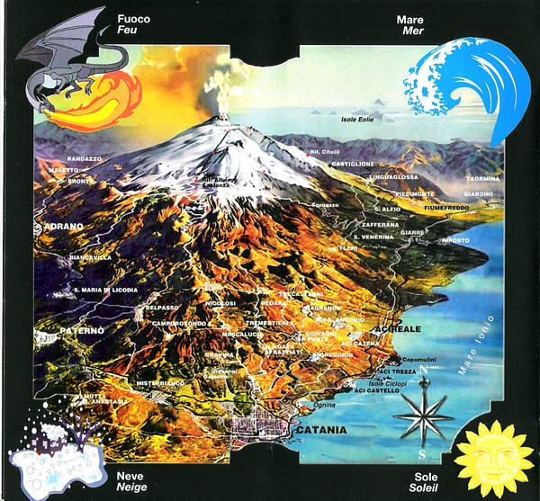
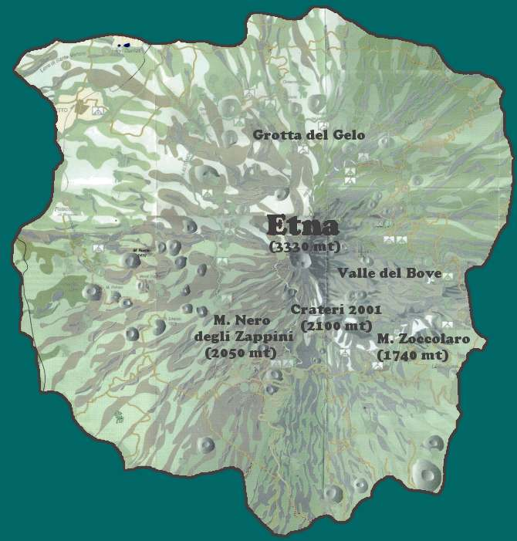
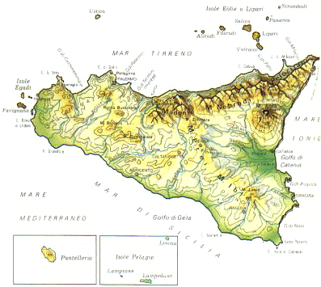
ETNA
3323 m visok ognjenik
je najvišji vulkan v Evropi
njegova višina se spreminja
širina stožca= prib. 40 km
starost kamnin- 500.000 let
zadnji izbruh- september 2007
vrsta: stratovulkan (sestavljeni tip)
izbruhne vsakih nekaj let
človeških žrtev navadno ni
uničenja hiš in vrtov

Slide 10
UTRINKI IZ ETNE
13.7.2006

Slide 11
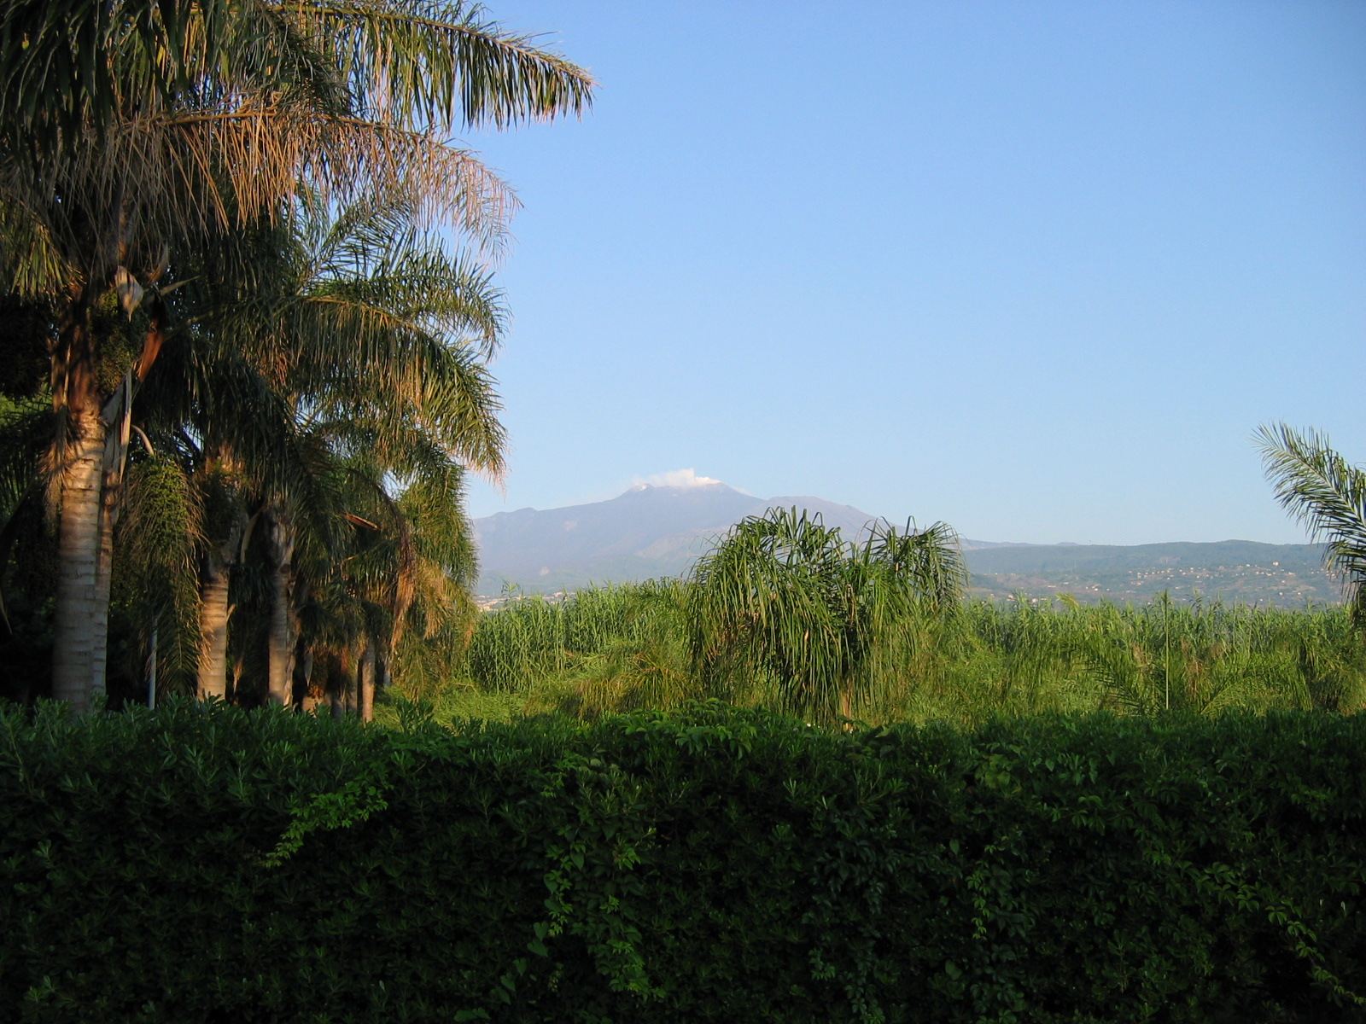
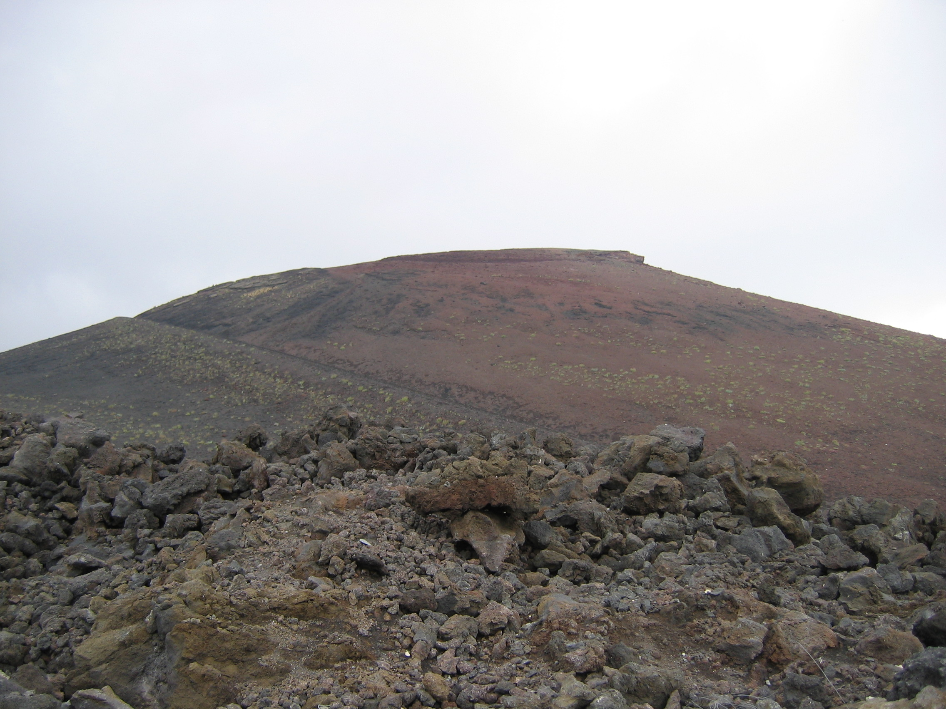
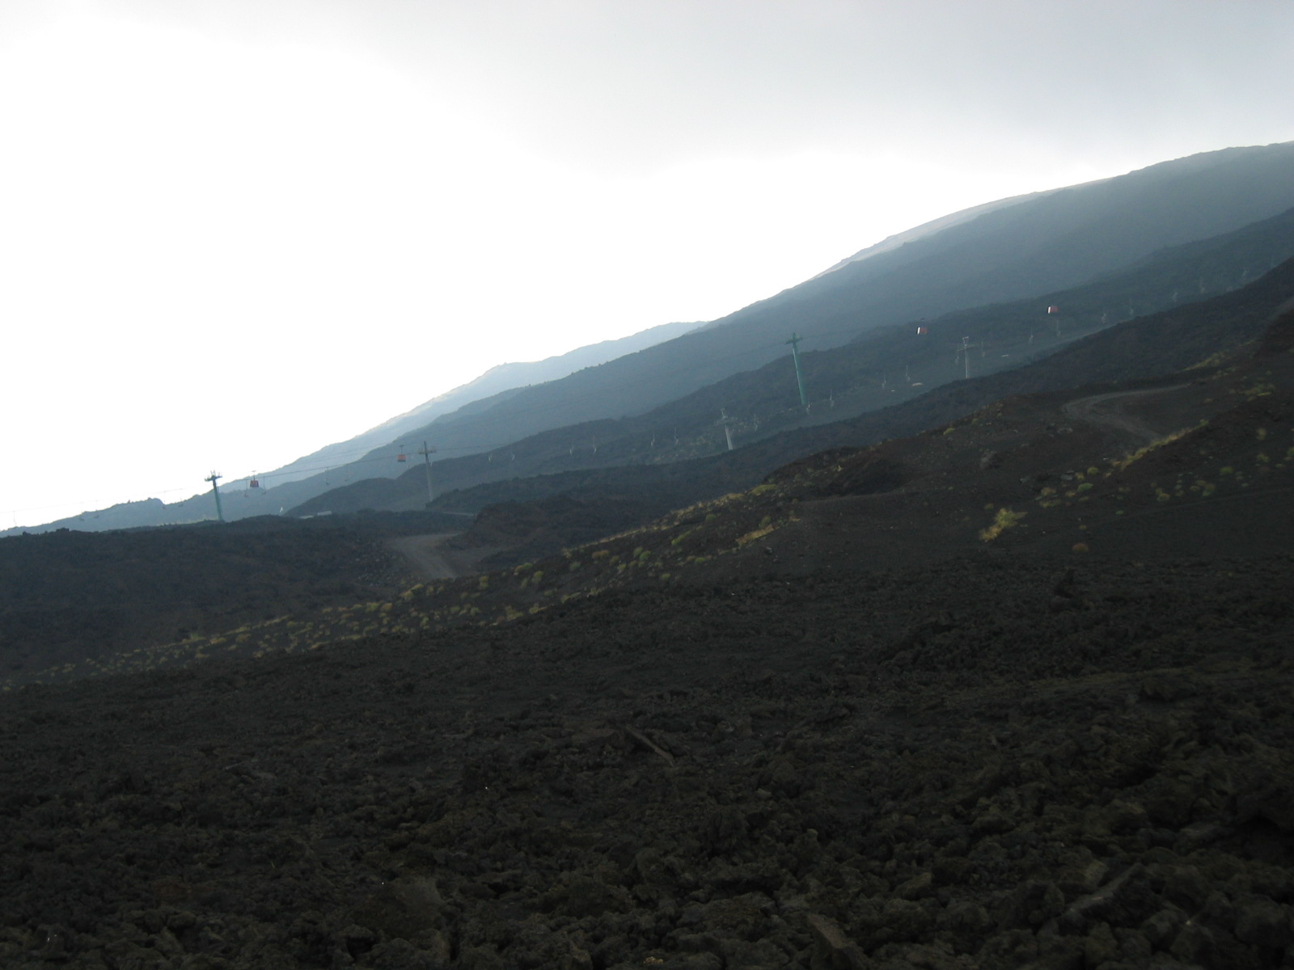
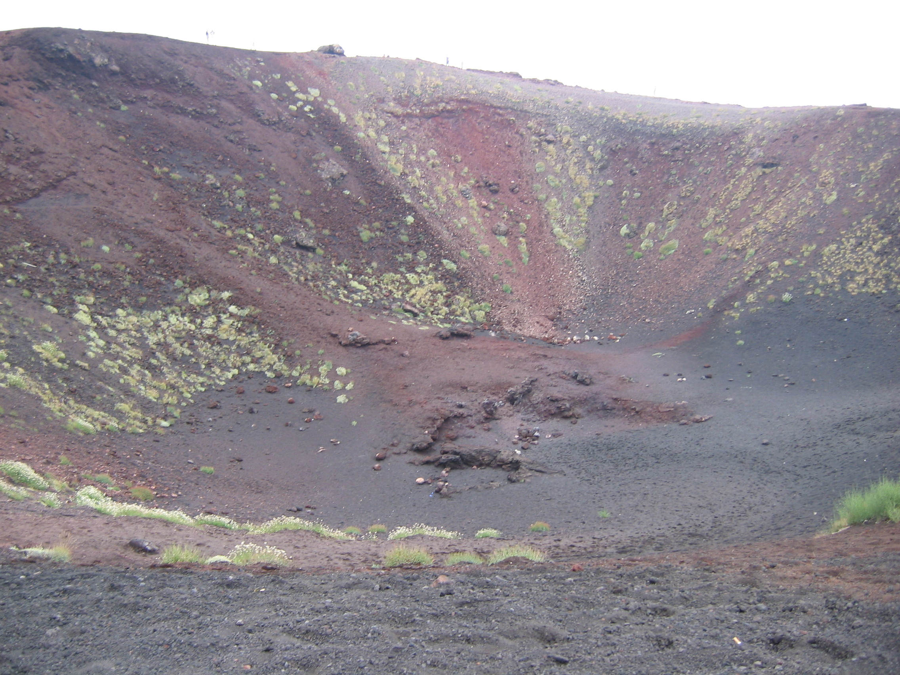
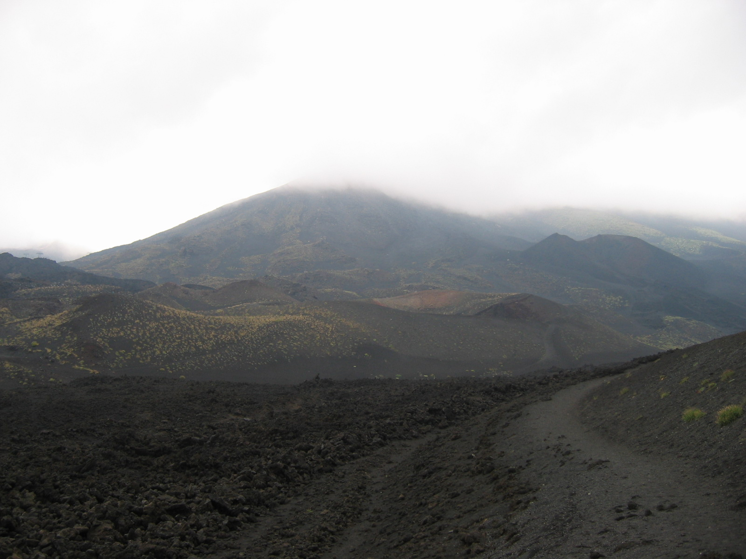
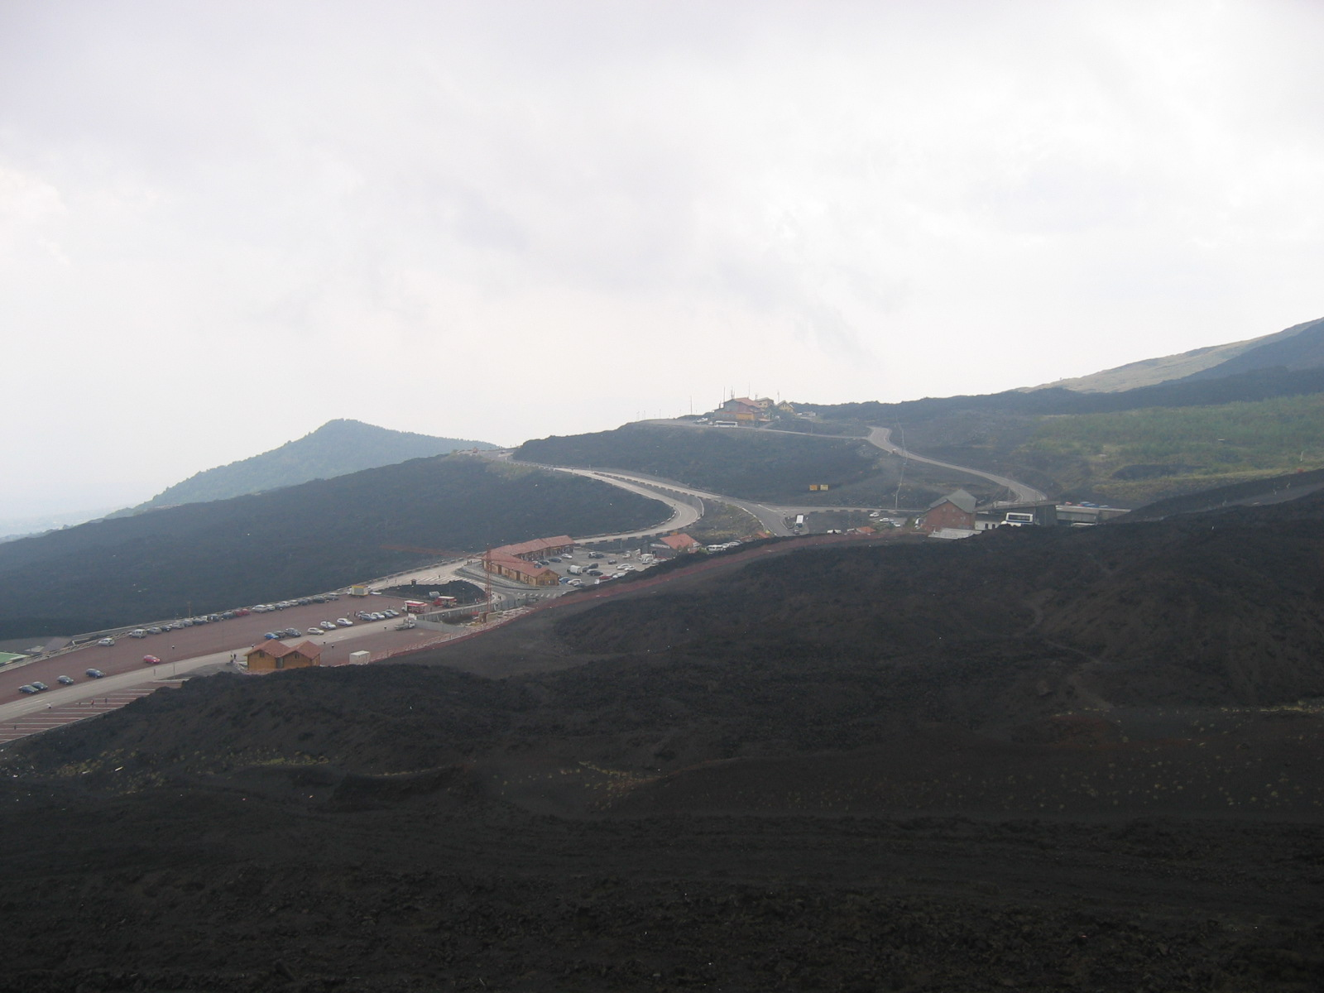
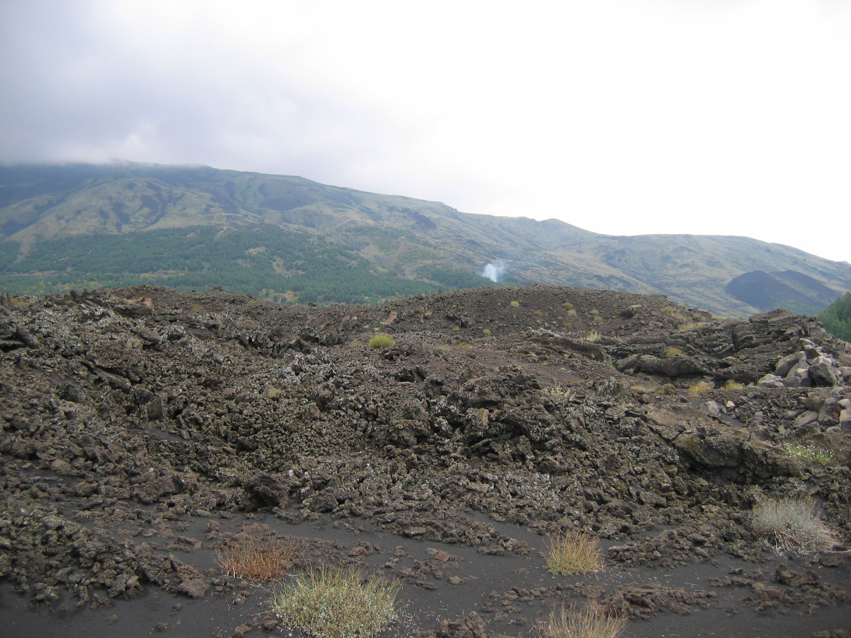
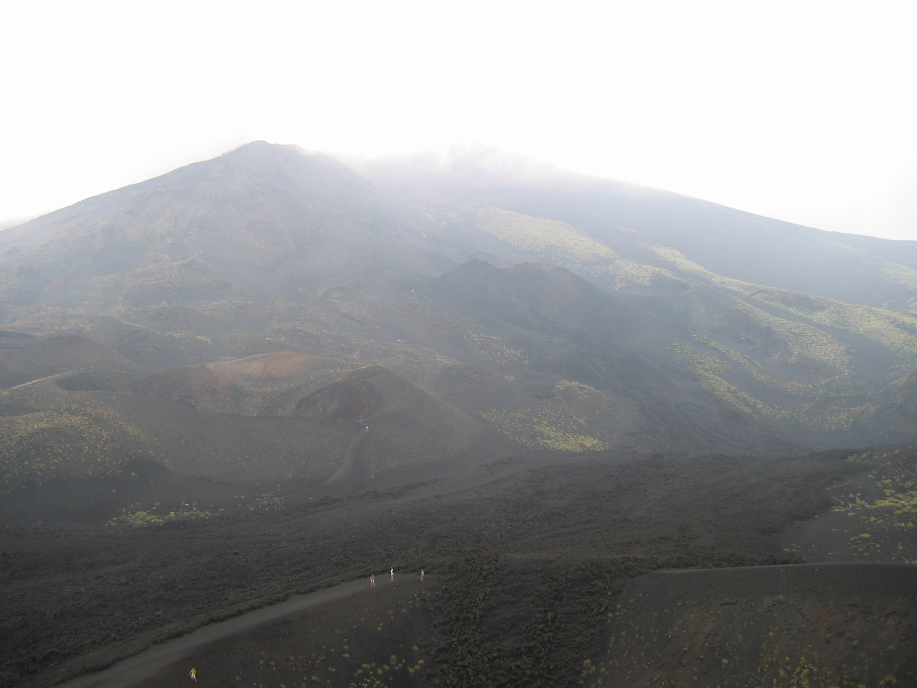
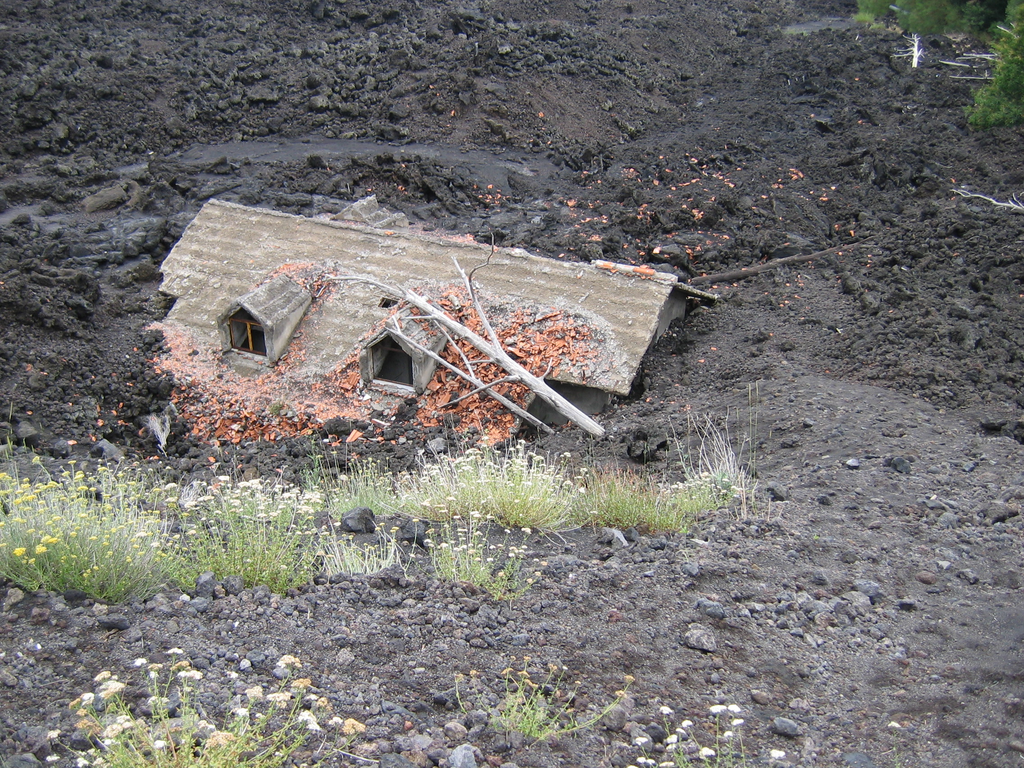
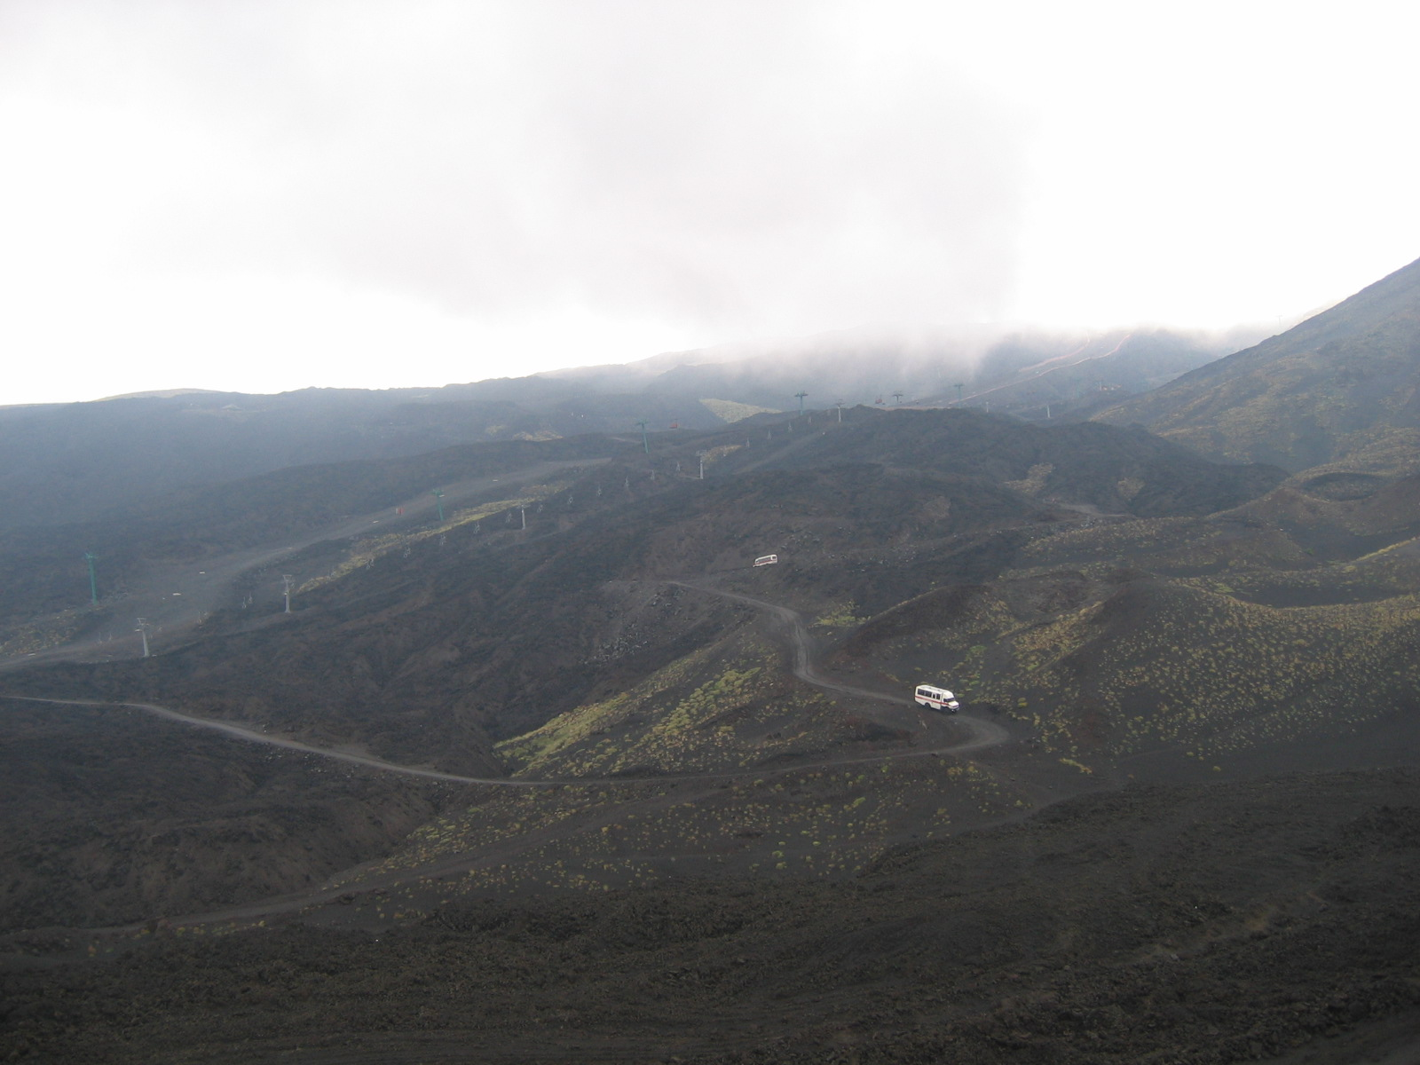

Slide 12
UTRINKI IZ VEZUVA
9.7.2006

Slide 13
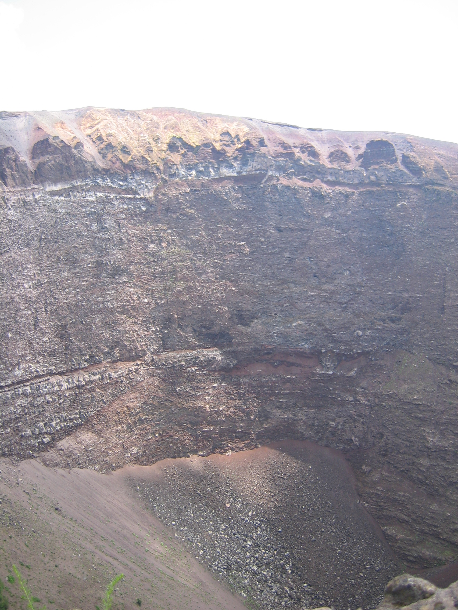
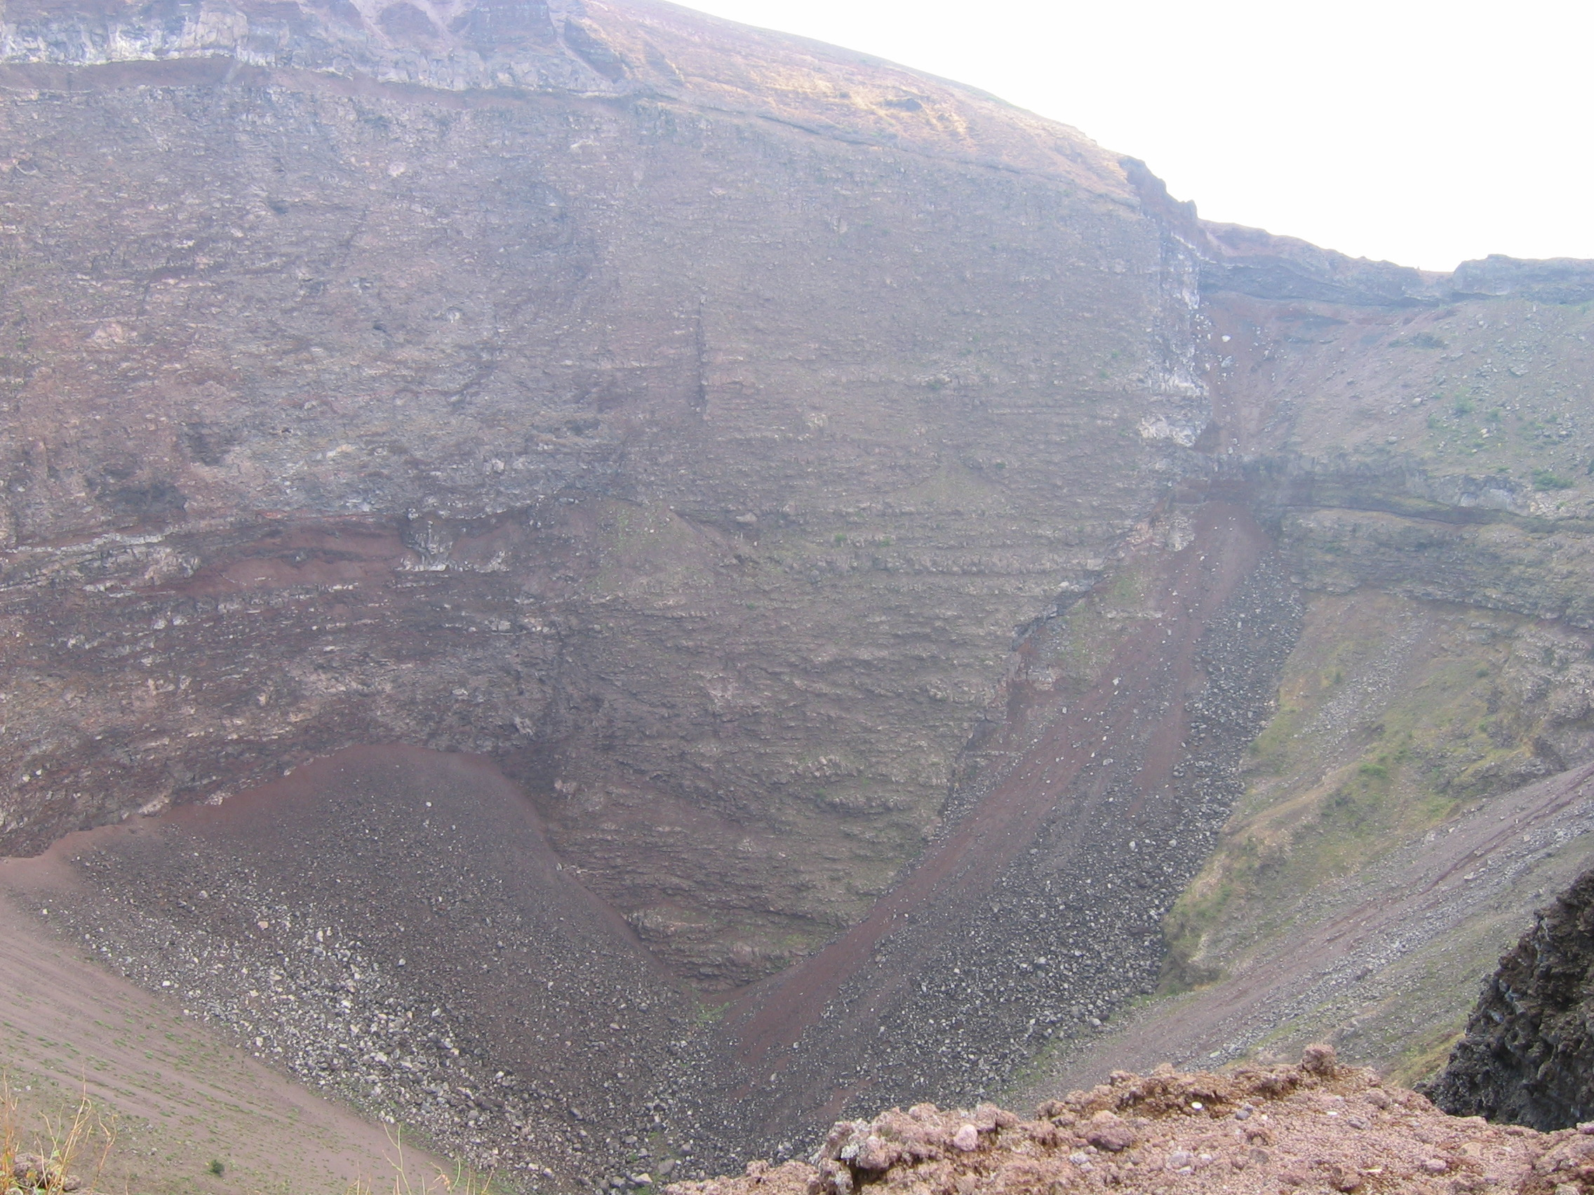
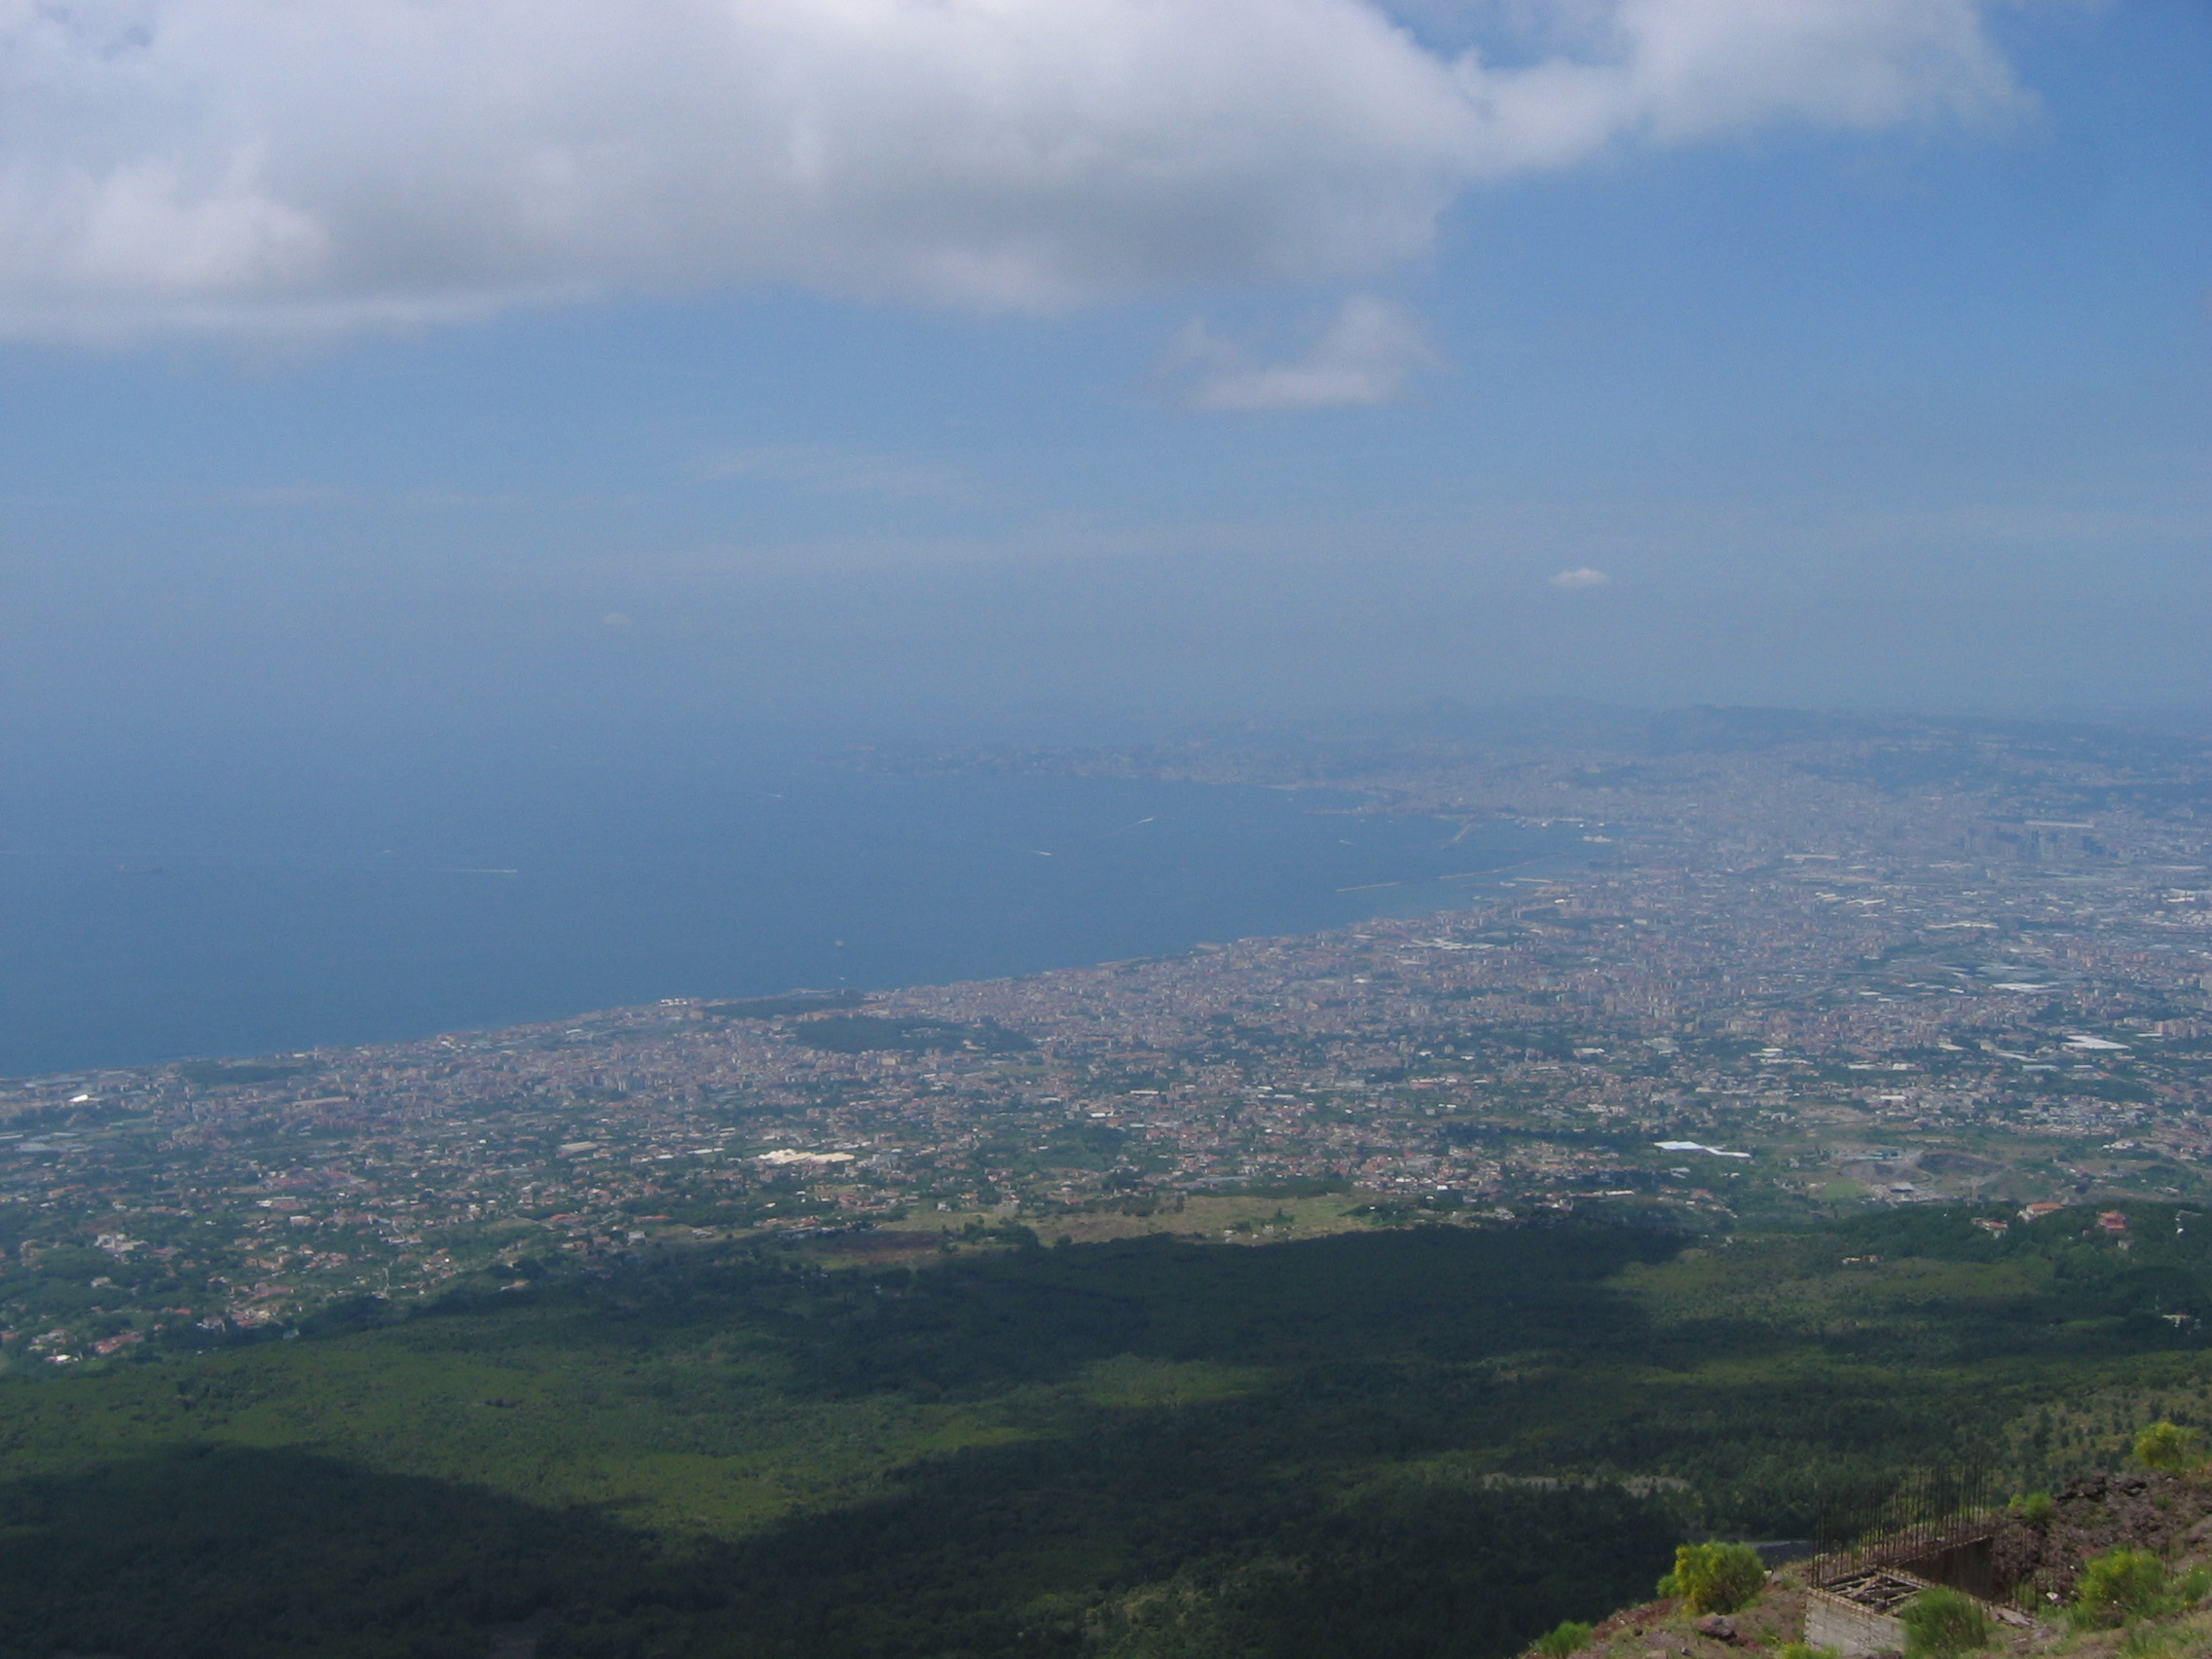
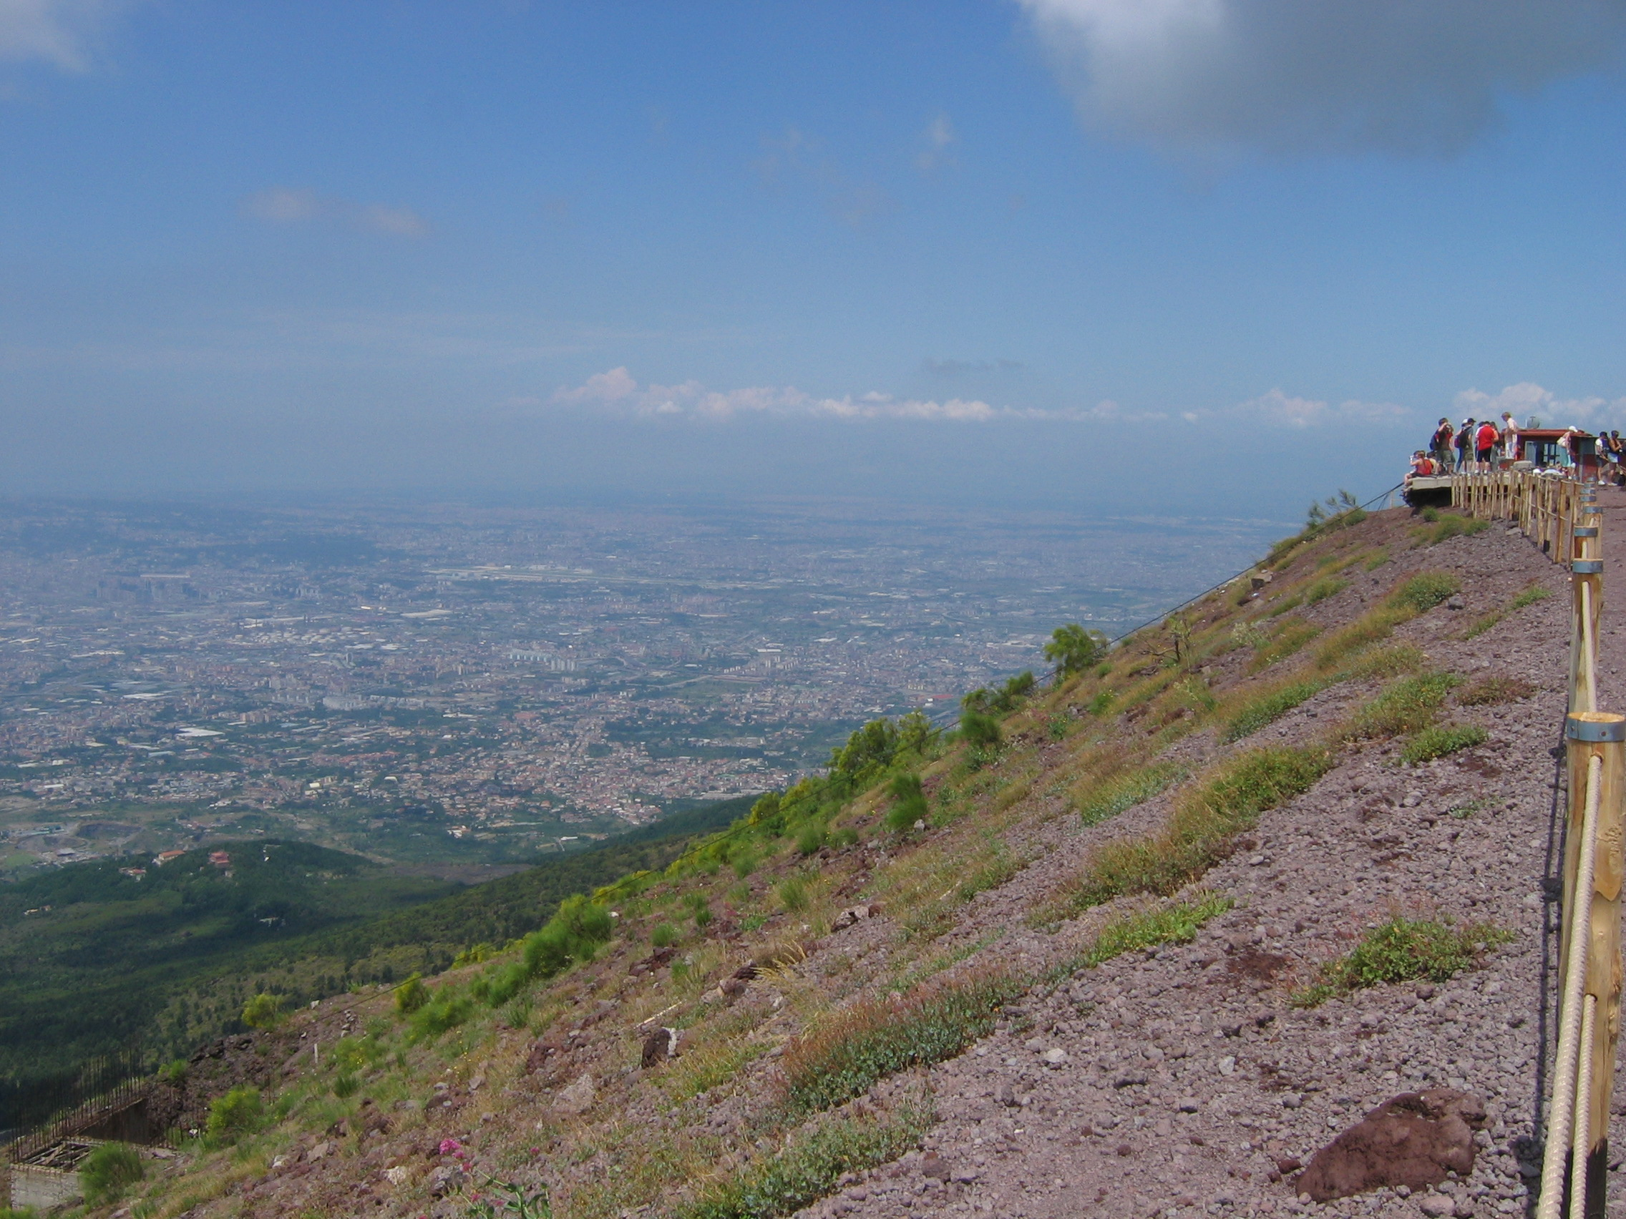
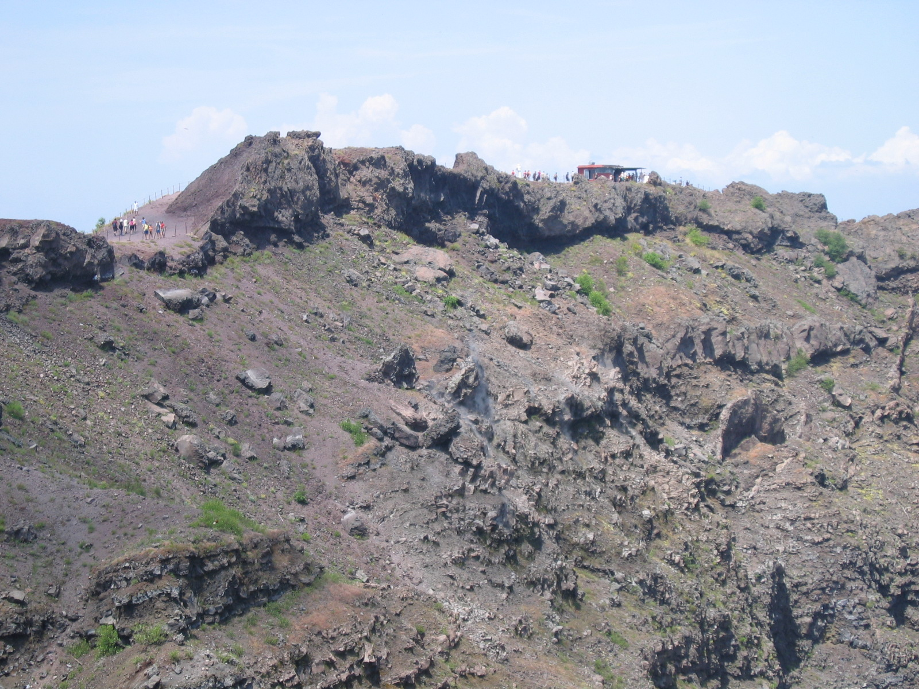
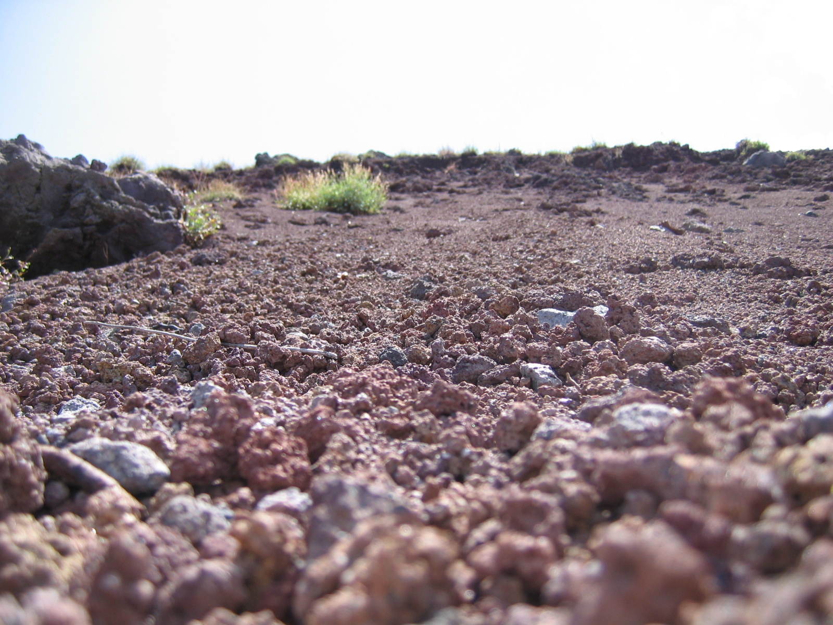
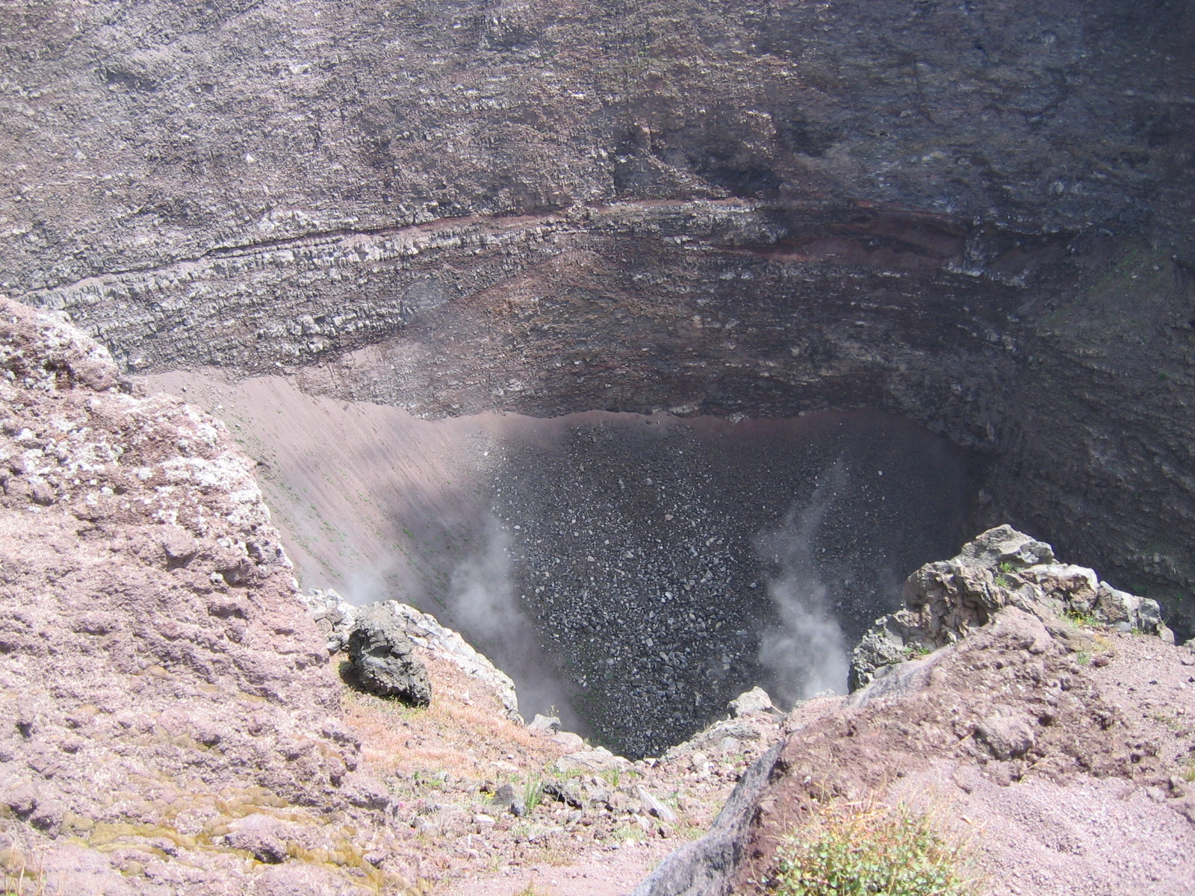
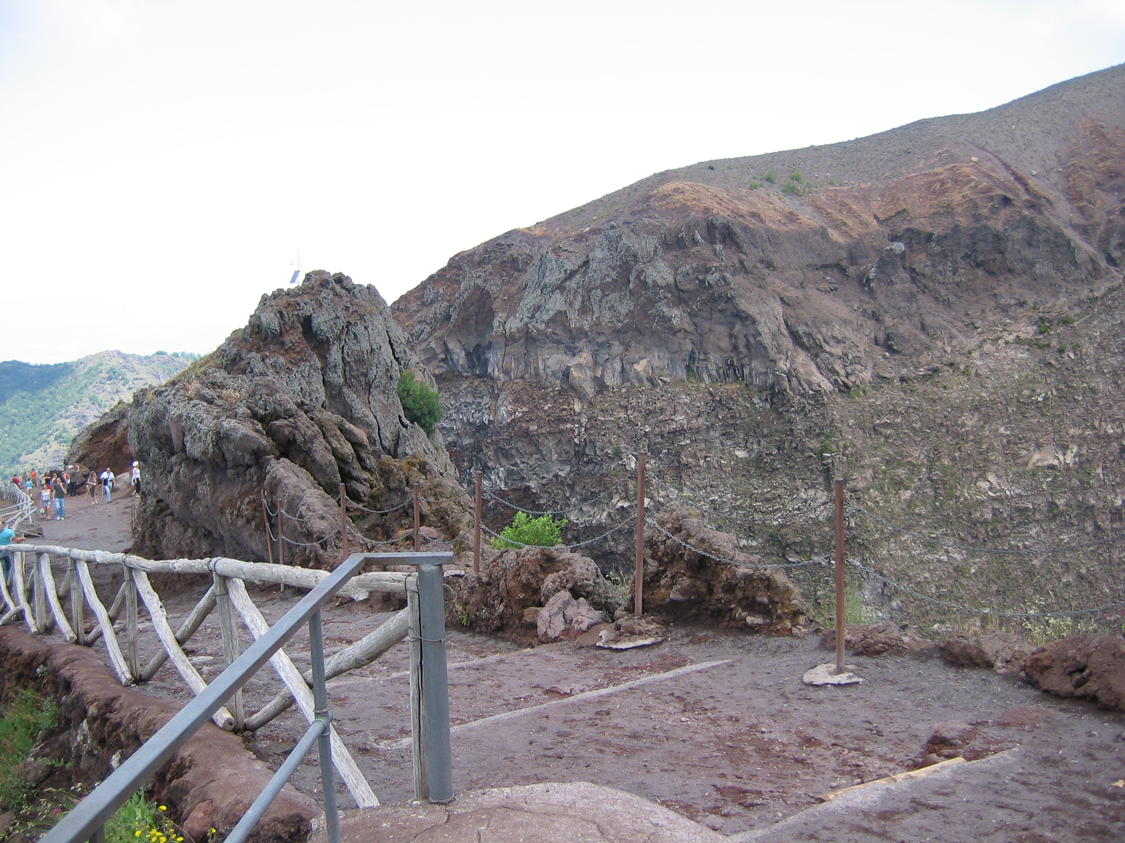

Slide 14
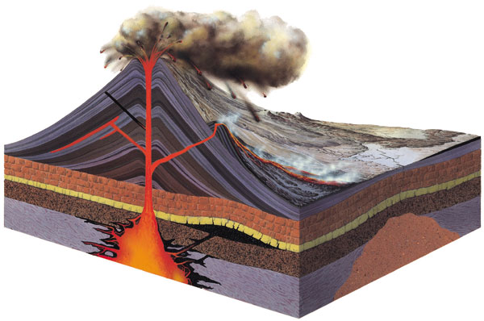
Viri:
SLIKE:
Moje:
IMG_3097 (5.slide)
11.slide
14.slide
Ostalo - Internet:
www.google.com
www.najdi.si
www.yahoo.com
BESEDILO:
http://www.dijaski.net/?stran=najdi →
→ Vulkani [02] - predstavitev
FILM:
Moje:
15.slide
Ostalo - Internet:
(12.slide) http://video.search.yahoo.com/video/play?p=etna&n=21&b=61&ei=utf-8&fr=yfp-t-501&fr2=tab-web&tnr=20&vid=1081539808

